Slide 1
아키텍처 설계
BlueBird

Slide 2





로그인
Web
로비
Client
인게임Client
게임 서버
로그인
매치메이킹
gRPC (TCP/
IP)
게임 서버
NPC 서버
프론트
로그아웃 or Timeout
매치 취소
매치메이킹 서버
HTTP
HTTP
맵, 장애물 정보
매치 메이킹 정보
유저 정보
플랫폼 서버
Cache server
DB
인증서버
로비서버
채팅서버

Slide 3
로그인
Web
로비
Client
인게임Client
게임 서버
로그인
매치메이킹
gRPC (TCP/
IP)
게임 서버
NPC 서버
프론트
로그아웃 or Timeout
매치 취소
매치메이킹 서버
HTTP
HTTP
매치 메이킹 정보
유저 정보
맵, 장애물 정보
플랫폼 서버
Cache server
DB
인증서버
로비서버
채팅서버

Slide 4
기술 스택 (Unity, 2021.3.16f1)
Why?
다양한 Asset이 제공되고, 참고할 수 있는 Reference 자료가 풍부하다.
Unreal Engine에 비해 가볍고, 난이도가 낮다.
Where?
로비와 In-Game의 Scene 제작에 활용한다.

Slide 5
기술 스택 (Python Flask)
Why?
커뮤니티가 활성화 되어 있다.
Python을 통한 개발 접근성이 높다.
Where?
로그인, 로비, 채팅 서버에 활용한다.
게임 서버와 매치메이킹 정보를 주고 받는다.
DB 서버와 로그인, 채팅 정보를 주고 받는다.

Slide 6
기술 스택 (C++ IOCP)
Why?
대규모 멀티플레이 서버에 많이 사용되는 형태이다.
멀티 스레드에 적합한 서버의 형태이다.
Where?
매치메이킹, 게임 로직, NPC(장애물) 서버에 활용한다.
Unity Client와 연동하여 멀티플레이 환경을 구축한다.
DB와 연동하여 맵, 유저 정보를 주고 받는다.

Slide 7
기술 스택 (redis)
Why?
In-Memory 기반의 빠른 입출력을 위해 활용한다.
다른 Cache DB에 비해 Reference 자료가 많다.
Where?
게임 서버와의 유저 정보를 실시간으로 주고 받기 위해 활용한다.
채팅, 로그인 서버 구현에도 활용할 수 있다.

Slide 8
기술 스택 (MySQL)
Why?
대용량 로그 및 정적인 데이터를 저장하기 위해 활용한다.
서로 다른 프레임워크 간의 연동이 용이하다.
Where?
Redis에서 처리하기 힘든 대용량 데이터를 저장한다.
대부분의 데이터를 저장할 메인 DB로써 활용한다.

Slide 9
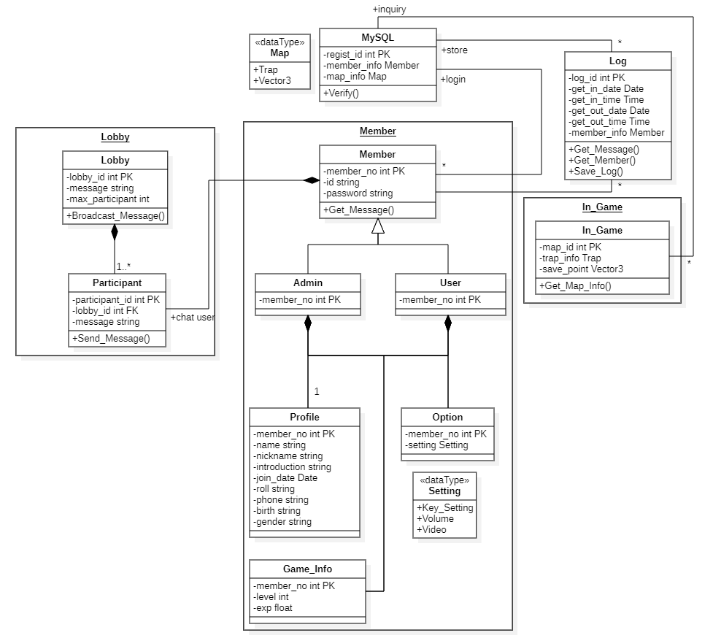
DB 설계

Slide 10
패킷 설계(매치메이킹)
Size(uint32) : 패킷 크기(data 크기)
State(uint32) : 패킷 형태
Match_Making : 매치메이킹 시도
Failed : 매치메이킹 실패
Success : 매치메이킹 성공
헤더
Map_Level(uint32) : 맵 정보
User_Id(uint32) : 유저 정보
Character_State(uint32) : 캐릭터 정보
데이터

Slide 11
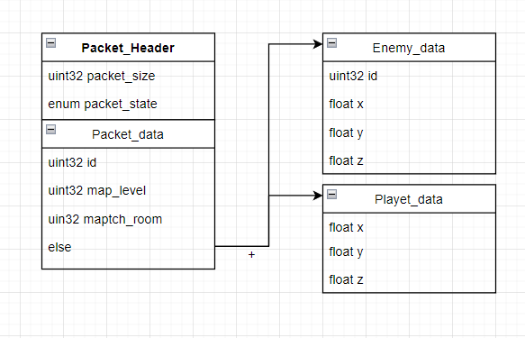
패킷 설계(인게임) - 헤더
Size : 패킷 크기(data 크기)
State : 패킷 형태
Move : 이동
Characters_Crash : 사람 충돌
Obstacle_Crash : 장애물 충돌
No_Move : 이동 불가 상태
Drop : 지역 탈출
Complete : 게임 성공
Fail : 게임 실패
Packet_Fail : 옳지 않은 패킷
Obstacle_move : 장애물 이동 패킷

Slide 12
패킷 설계(인게임) - 데이터
기본 정보
Id(uint32) : 세션 고유 번호
Map_Level(uint32) : 맵 레벨
Match_Room(uint32) : 매치메이킹 정보
특정 정보
Vector3(x, y, z) : 좌표 정보(Move, Characters_Crash, Obstacle_Crash, Drop, Complete)
상대(Vector3, id) : 부딪히는 상대 정보(Characters_Crash)
장애물(Vector3, id) : 부딪히는 장애물 정보(Obstacle_Crash)
쟁탈 정보(Vector3, id) : 쟁탈전 맵인 경우

Slide 13
폴더 형태 설계
/binary : 실행 파일(빌드 파일)
/binary/server /binary/game
/config : 설정 파일들
/docs : 아키텍처, PMP 파일 등
/scripts : DB 스키마
/assets : 유니티 에셋 폴더
/src
/src/library
/src/unity_client
/src/dummy_client
/src/lobby_server
/src/game_server
/src/auth_server
/src/server_core
/src/npc_server

Slide 14
협업 툴
Github
- 코드 관리
Slack
– 커뮤니케이션
Notion
– 자료 정리
Zenhub
- 이슈 관리
ZEP
- 원격 회의

Slide 15
오픈 소스
IOCP 코어 소스
– 서버와 클라이언트 간의 통신 코어
Protocol buf
– Unity와 C++서버 간의 패킷 형태 맞춤 및 속도 향상
RESTful API
– HTTP 통신에서 활용할 Protocol
Unity Network Manager
– Local Player에게만 행동 권한을 주기 위해 활용

